Slide 1







Slide 2







Slide 3



Sân trường của chúng mình đang bị ô nhiễm rất nặng bởi rác bị vứt khắp nơi. Các bạn hãy cùng chúng mình vượt qua các câu hỏi để dọn sạch rác cho sân trường nhé!

Slide 4




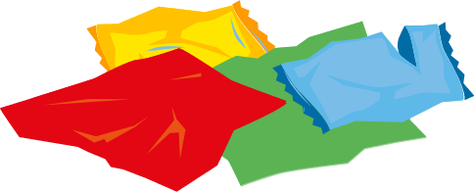



Các ơn các bạn đã giúp đỡ chúng mình dọn rác nhé!
Notes:
Bấm vào từng cái rác để ra câu hỏi., trả lời xong bấm vào túi rác quy về. Trả lời xong hết bấm vào mặt trời

Slide 5



4 dm³ 3 cm³ = cm³
?
A. 403 cm³
B. 4 003 cm³
C. 40 003 cm³
D. 413 cm³

Slide 6
3 dm³ = cm³
?
A. 30
B. 300
C. 3 000
D. 30 000

Slide 7
120 dm³ – 20 dm³ = ?
A. 100 dm³
B. 100 cm³
C. 100 m³
D. 100 ha

Slide 8
320 cm³ = ..?.. dm³
A. 32 000
B. 0,032
C. 3,2
D. 0,32

Slide 9









Slide 10


Slide 11
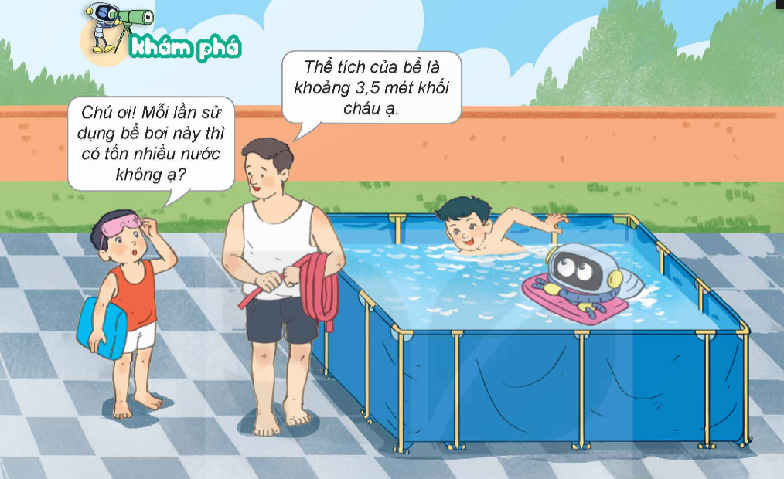


Slide 12
Để đo thể tích người ta cần dùng đơn vị mét khối.
1m³
1m

Slide 13
Cần bao nhiêu hình lập phương cạnh 1dm để
xếp đầy vào hình lập phương cạnh 1m?
1m
1dm³
1dm

Slide 14
Cần bao nhiêu hình lập phương cạnh 1dm để
xếp đầy vào hình lập phương cạnh 1m?
Cần 1000 hình lập phương cạnh 1dm để xếp đầy vào hình lập phương cạnh 1m
1m
10 lớp
10 hình
1dm
10 hàng
1dm³

Slide 15
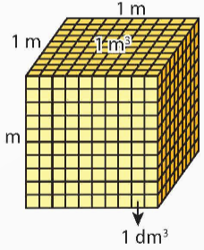
b) Hình lập phương 1m gồm 1000 hình lập phương cạnh 1 dm.
Ta có: 1 m³ = 1 000 dm³ = 1 000 000 cm³
1 dm³ = $\frac{1}{1 000}$ m³
1 cm³ = $\frac{1}{1 000 000}$ m³

Slide 16


Slide 17

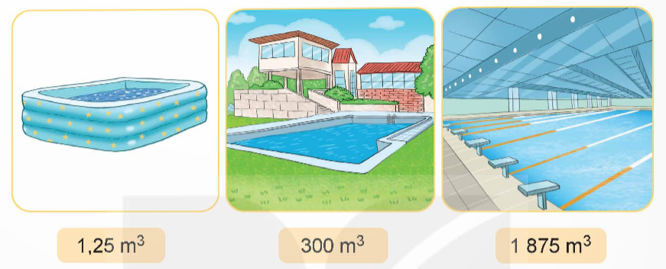

1
Đọc số đo thể tích của mỗi bể bơi dưới đây.
1,15 m³ đọc là: Một phẩy hai mươi lăm mét khối.
300 m³ đọc là: Ba trăm mét khối.
1 875 m³ đọc là: Một nghìn tám trăm bảy mươi lăm mét khối.

Slide 18



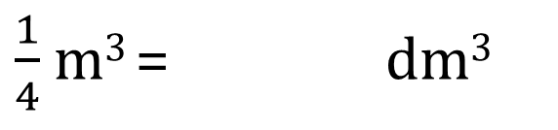
2
Số ?
2 ,4
2400 dm³= m³
?
0,8
?
800 000cm³= m³
3m³= dm³
?
3 000
?
25m³= cm³
25 000 000
1 700
?
1,7m³= dm³
$\frac{1}{4}$ m³ = dm³
250
?

Slide 19

Một thùng xe tải có thể tích là 33,2 m³, lượng hàng hóa trên thùng xe chiếm 80% thể tích của thùng xe. Tính thể tích phần còn trống trong thùng xe.
Bài giải:
Thể tích hàng hóa là:
33,2 × 80 : 100 = 26,56 (m³)
Thể tích phần còn trống trong thùng xe là:
33,2 – 26,56 = 6,64 (m³)
Đáp số: 6,64 m³.

Slide 20


Slide 21
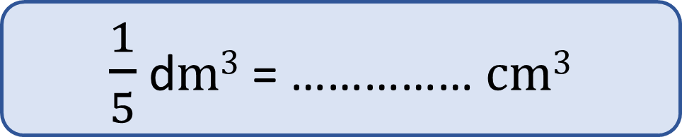
6,4 m³ = ……………………… cm³
6 400 000
2 900 dm³ = …………… m³
2 ,9
$\frac{1}{5}$ dm³ = …………… cm³
200
12 000 000 cm³ = ……… m³
12

Slide 22

Mét khối là thể tích của hình lập phương cạnh dài 1m.
Mét khối viết tắt là: m³
MÉT KHỐI
KIẾN THỨC CẦN NHỚ
Mỗi đơn vị đo thể tích gấp 1000 lần đơn vị bé hơn tiếp liền.
MỐI QUAN HỆ
Mỗi đơn vị đo thể tích bằng đơn vị đo tiếp liền.
$$\frac{1}{1000}$$

Slide 23

- Ôn tập bài đã học
- Chuẩn bị bài tiếp theo

Slide 24


